Slide 1
标准化业务受理操作指导手册
客户视图
IT系统部
2019年5月

Slide 2
CONTENTS 目录
1
功能简介
2
菜单路径
3
配置指导

Slide 3
1、功能简介
客户视图包含客户综合信息、已开业务、历史业务、账单等模块，涉及到综合信息配置、入口管理配置、TAB配置管理、已开业务配置、话费专区配置等。
综合信息配置-根据需要配置客户视图页用户基本信息展示区字段；
入口管理配置-在客户视图页面根据需要配置入口菜单，可以通过客户视图页面直接访问；
TAB配置管理-在客户视图TAB页，根据需要管理TAB页签；
已开业务配置-对已开通的商品信息根据需要进行配置，以便查询；
话费专区配置-根据需要配置月账单展示信息。

Slide 4
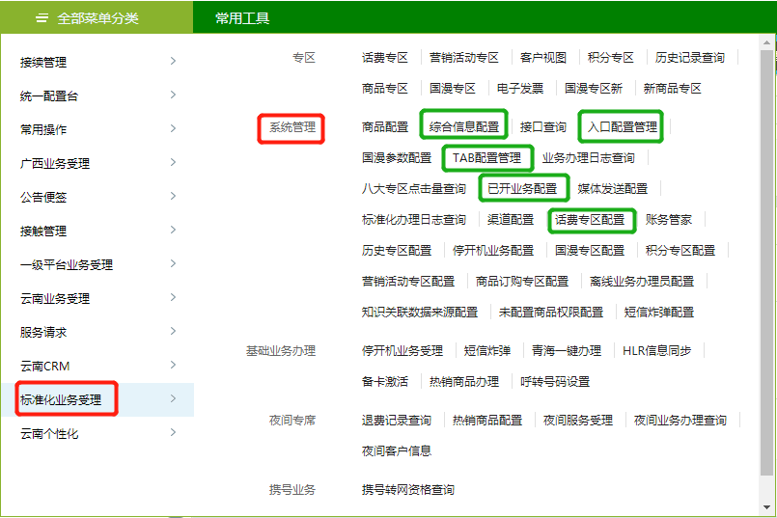
2、菜单路径
菜单路径：
标准化业务受理-系统管理-综合信息配置
标准化业务受理-系统管理-入口管理配置
标准化业务受理-系统管理-TAB配置管理
标准化业务受理-系统管理-已开业务配置
标准化业务受理-系统管理-话费专区配置

Slide 5
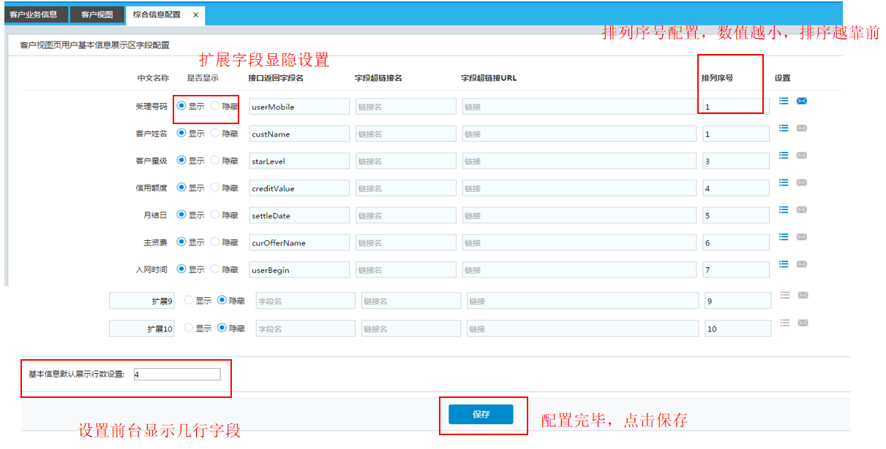
3、配置指导-综合信息配置
具体内容介绍：
综合信息配置页配置客户视图页用户基本信息展示区字段。可以设置扩展字段是否显示或隐藏、接口返回字段名、字段超链接名、字段超链接url、排列序号、受理号码悬浮窗设置、受理号码短信下发等属性。也可增加扩展属性，设置基本信息默认展示行数，配置完毕，点击保存，重新打开客户视图页面，查看效果。

Slide 6
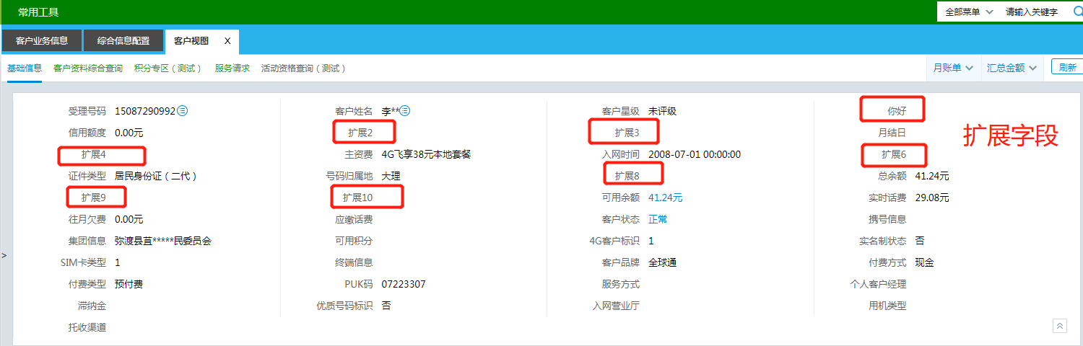
3、配置指导-综合信息配置
综合信息配置页配置完毕后，客户视图展示信息，包括基本信息和扩展字段：默认展示行数，点击折叠按钮可以展示全部的基本信息。

Slide 7
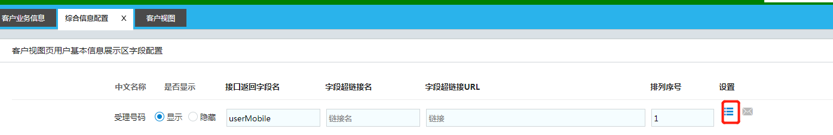
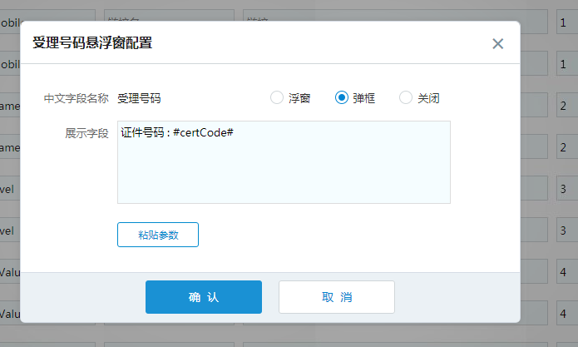
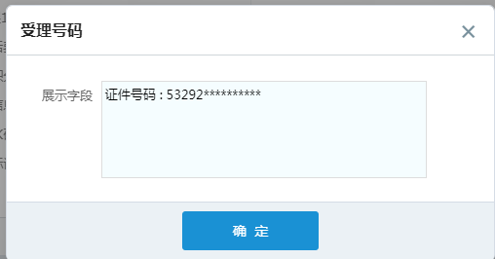
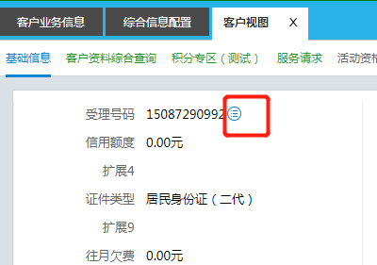
3、配置指导-综合信息配置-受理号码悬浮窗设置
综合信息配置页，点击设置第一个图标，进入受理号码悬浮窗配置弹窗页，设置字段的悬浮方式，可粘贴参数已由开发侧配置，使用时坐席在需替换的字段处粘贴对应参数即可，保存后客户视图显示图标，点击图标展示字段信息。

Slide 8
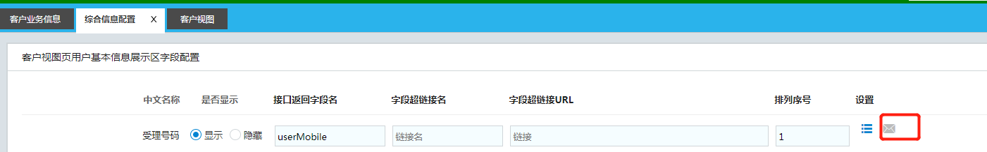
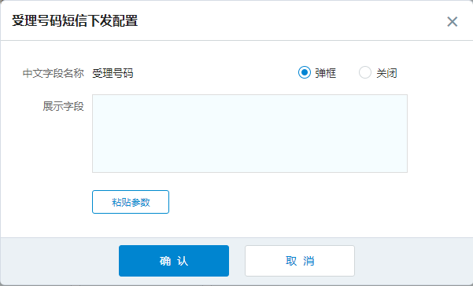
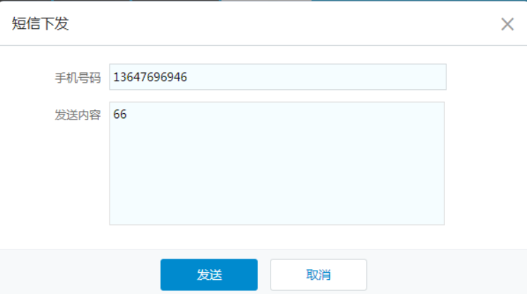
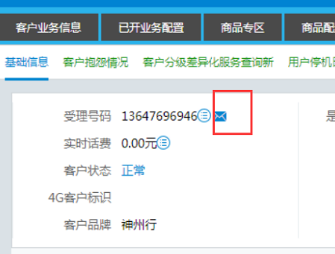
3、配置指导-综合信息配置-受理号码短信下发设置
综合信息配置页点击设置第二个图标，进入受理号码短信下发配置弹窗页，每个字段都有对应的短信下发。可粘贴参数已由开发侧配置，使用时坐席在需替换的字段处粘贴对应参数即可，设置完毕后刷新客户视图，字段后展示短信图标，点击弹出短信下发弹窗。

Slide 9
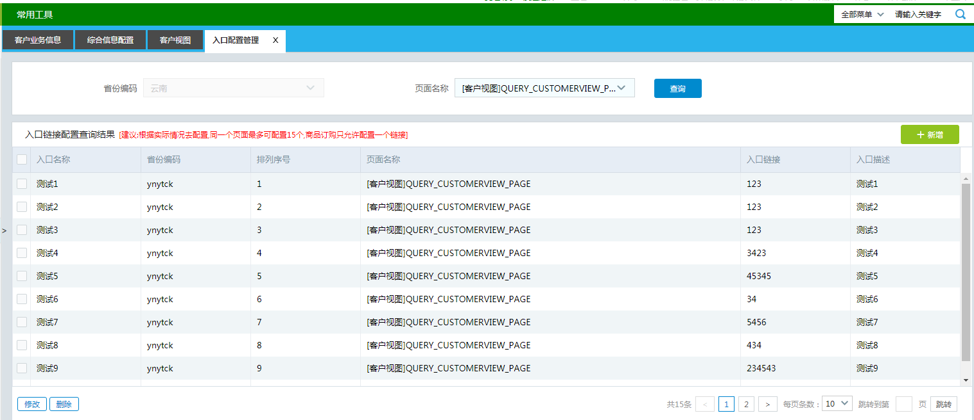
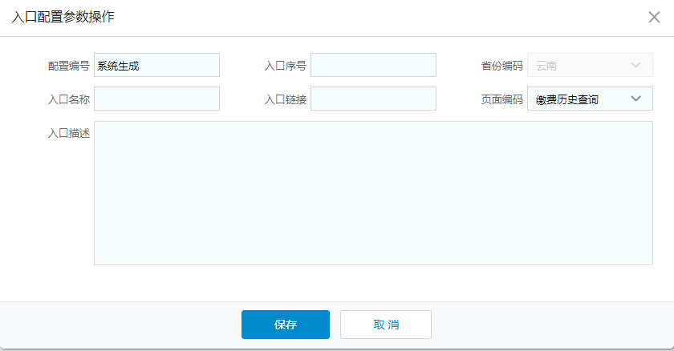
3、配置指导-入口配置管理
具体内容介绍：
进入入口配置管理页面，查询需要配置的页面，对已经配置的入口可以进行修改、删除和新增。
点击新增，进入入口配置参数操作弹窗页，对入口信息进行配置。

Slide 10
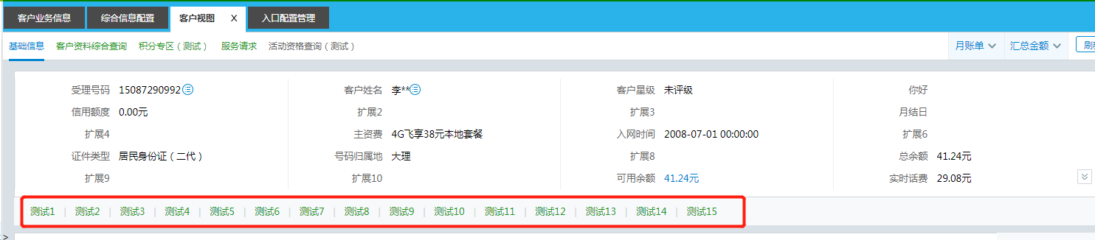
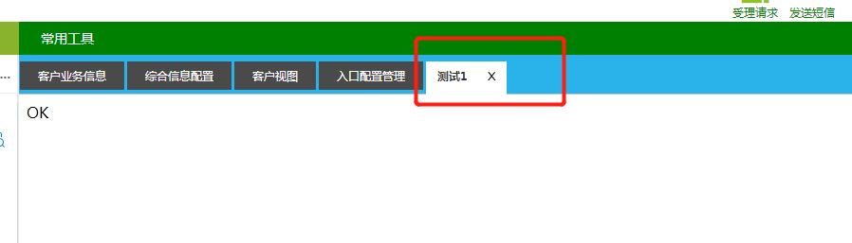
3、配置指导-入口配置管理
入口配置完毕，进入客户视图并刷新，客户基本信息栏下展示入口配置信息，点击入口名称，进入配置的页面。

Slide 11
3、配置指导-TAB配置管理-配置说明
1、新增：点击新增按钮，进行新增操作。
2、配置ID：系统自动生成，不可手动修改。
3、省份编码：登录省份，不可手动修改。
4、一级目录：此处选择“客户视图专区”
5、二级目录：可配置专区内的可配置区域，包含首部区域、订购历史区域、其他区域（投诉历史区域）
6、TAB页面名称：新配置页面的展示名称
7、关联页面URL：可配置专区的页面地址。
8、排列序号：新配置页面在配置专区内的展示顺序
9、有效标志：分为“有效/无效”，配置为“有效”时才可正常展示所配置的页面。
10、内外部标志：分为“内部标志/外部标志”，内部标识为标准业务受理系统内部JS，外部标识为调用同框架的系统的http开头的URL地址。

Slide 12
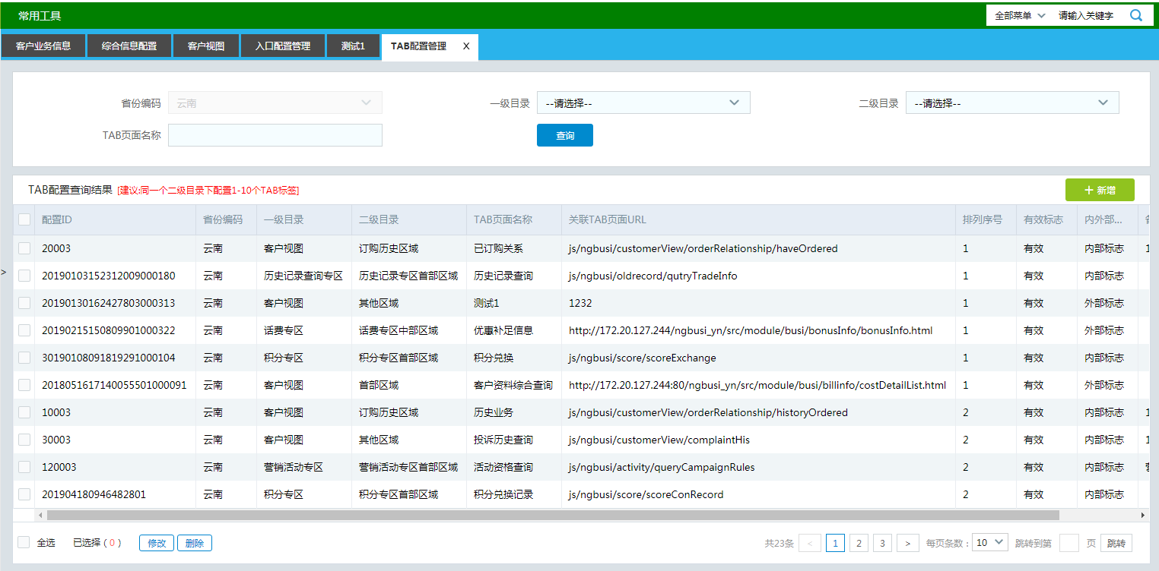
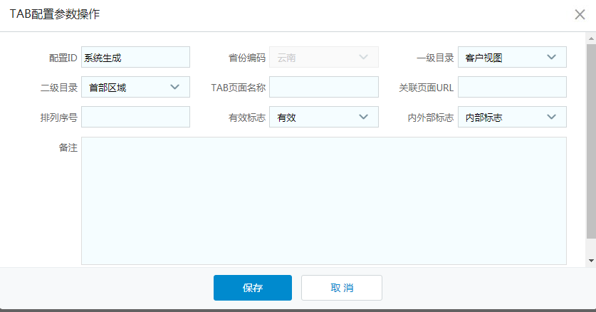
3、配置指导-TAB配置管理
具体内容介绍：
进入TAB配置管理页面，查询TAB配置结果，可对现有页面的TAB标签进行修改、删除和新增等操作。点击新增进入TAB配置弹窗页，选择需要配置的一级目录和二级目录等相关信息，点击保存。
二级页签、快捷链接、已开业务处的TAB页签及自定义页签支持各省配置化，并支持配置一级应用的二级TAB页面支持配置10个，各省根据硬件自行配置。

Slide 13
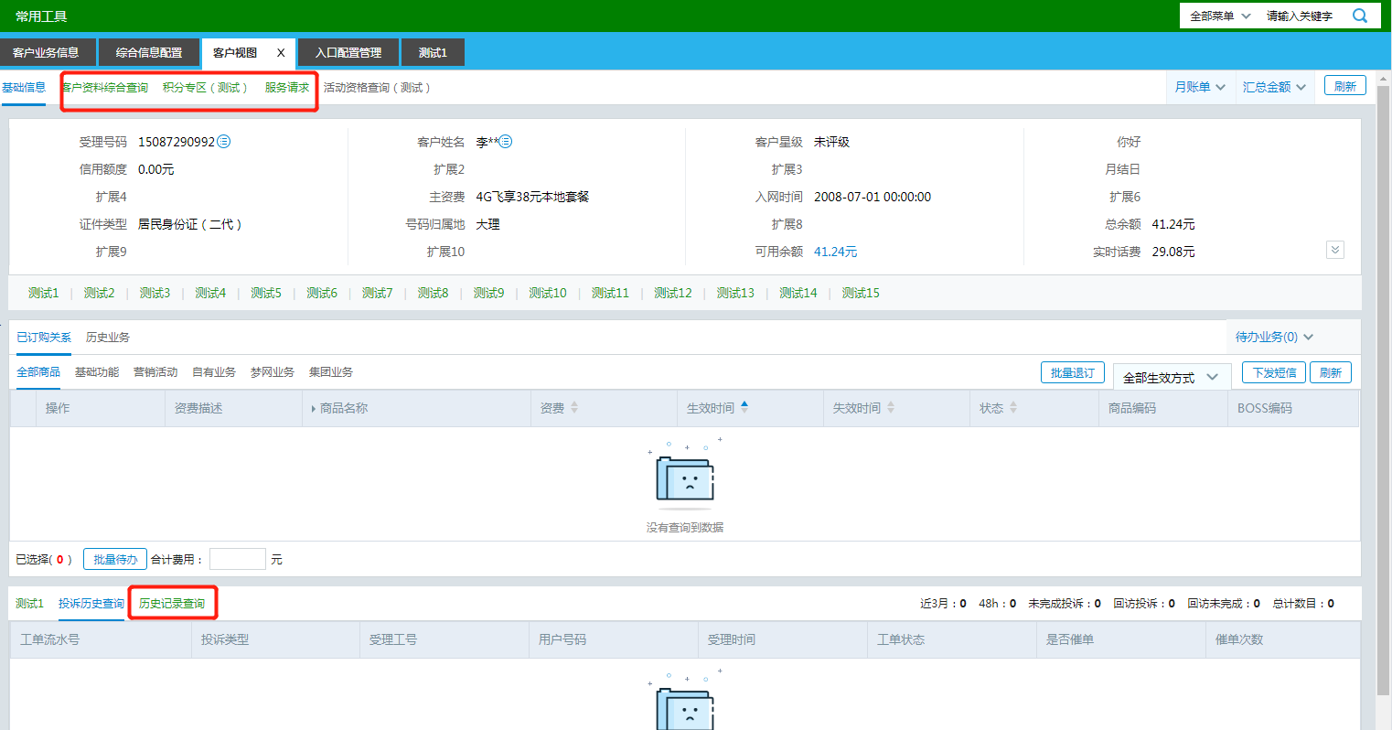
3、配置指导-TAB配置管理
进入客户视图页面，刷新页面，查看新增的tab页。

Slide 14
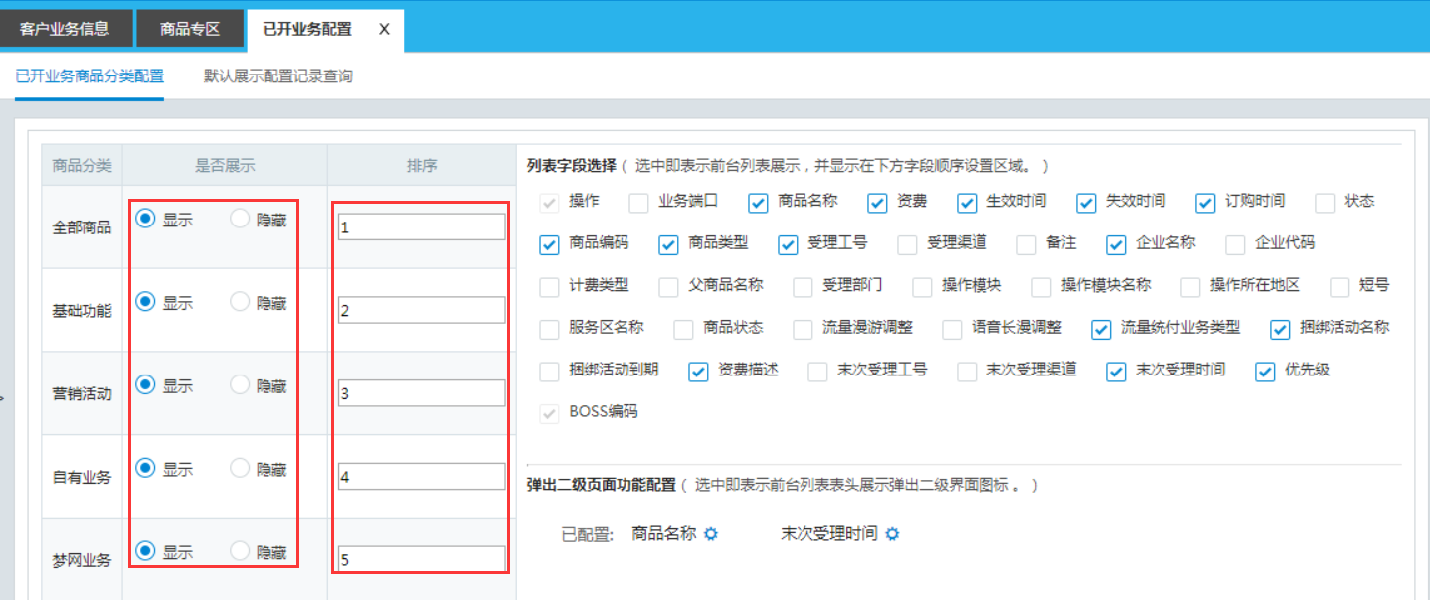
3、配置指导-已开业务配置
已开业务商品分类显隐及顺序配置具体内容介绍：
1、商品分类选择显示，商品专区已开业务可以显示该商品分类；
2、商品分类选择隐藏，商品专区已开业务不显示该商品分类；
3、在商品分类后输入数字1-99，数字越小显示越靠前。

Slide 15
3、配置指导-已开业务配置
已开业务列表字段显隐、字段顺序、列表排序配置介绍：
1、列表字段选择：选择商品分类，页面右侧列表字段选择操作、BOSS字段默认选中且不可修改，其他字段选中即表示展示；
2、列表字段顺序设置：选中的字段显示在列表字段顺序设置中，字段前括号里输入数字1-99，数字越小展示越靠前，操作字段默认排在第一列，BOSS编码排在最后一列，不可修改；
3、列表排序设置：选择默认排序类型、默认排序字段；
4、点击【保存】按钮，配置成功。

Slide 16
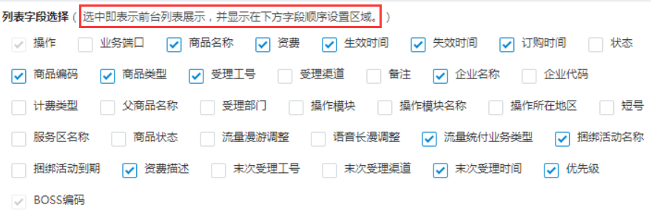
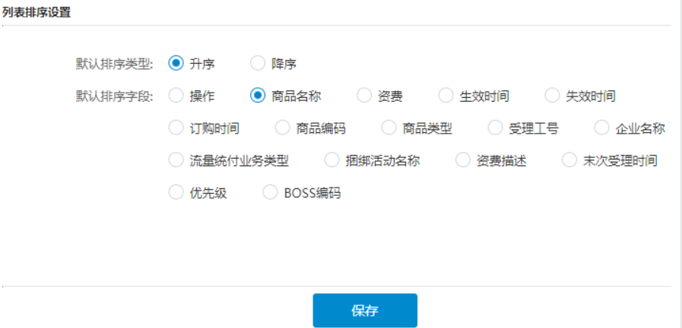
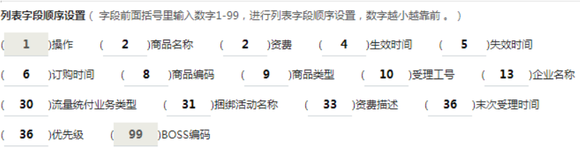
3、配置指导-已开业务配置
默认列表顺序设置

Slide 17
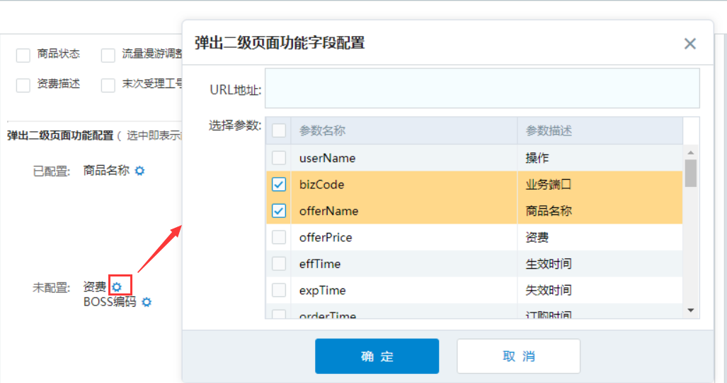
3、配置指导-已开业务配置
弹出二级页面功能配置介绍：
1、点击字段名称后的设置按钮，弹出二级页面功能字段配置窗口，填写URL地址，选择参数，点击【确定】按钮，配置成功，该字段显示在已配置中，商品专区已开业务列表该字段前显示链接图标。

Slide 18
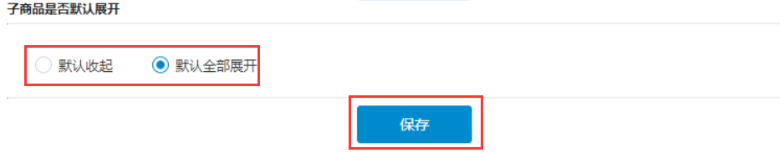
3、配置指导-已开业务配置
子商品是否默认展开介绍：
1、选择默认收起，点击【保存】，商品专区已开业务列表，有子商品的商品，子商品默认收起；
2、选择默认全部展开按钮，点击【保存】商品专区已开业务列表，有子商品的商品，子商品默认展开。

Slide 19
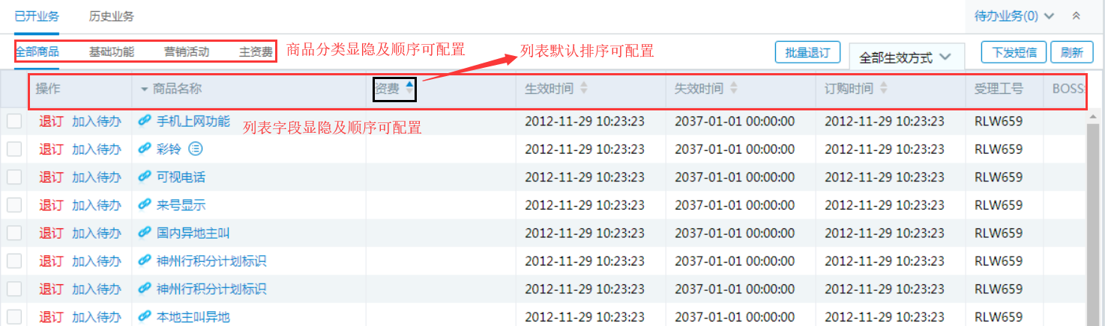
客户视图-已开业务
已开业务商品分类显隐及顺序、列表字段显隐、列表字段顺序、默认列表排序、二级页面功能都可以在已开业务配置中进行配置。
二级页面功能可配置

Slide 20
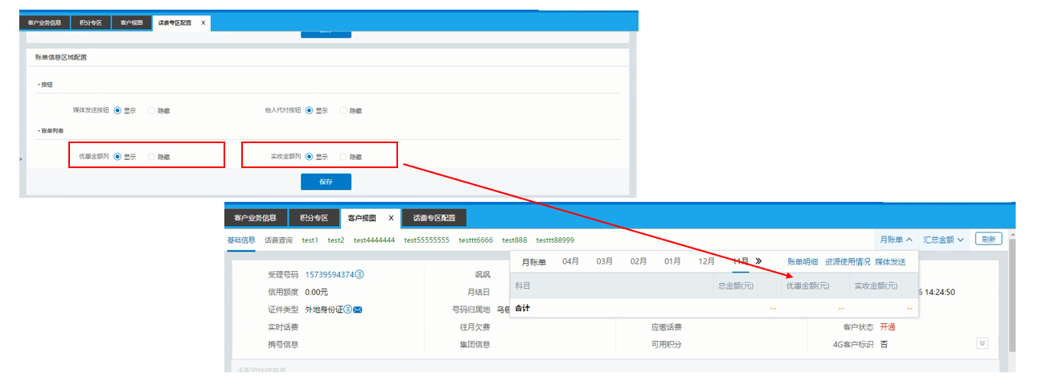
3、配置指导-月账单配置
配置说明：
1、进入话费专区配置-账单配置-账单信息区域配置，对”优惠金额列“和”实收金额列“进行显隐配置操作；
2、进入客户视图-月账单，”优惠金额列“和”实收金额列“区域按配置正确展示。

Slide 21
谢谢！

